Slide 1
CARACTERIZACIÓN DE UN SISTEMA DE MICROONDA EN LA BANDA “X”, MEDIANTE SOFTWARE DE SIMULACIÓN Y UN RADIOENLACE PUNTO-PUNTO EN AMBIENTE DE LABORATORIO
Autor: Espinosa Ana
Director: Ing. Darío Duque
Sangolquí, Agosto 2017

Slide 2
ANTECEDENTES
En 2012 el Departamento de Eléctrica y Electrónica adquirió el Sistema Avanzado de Antenas de RF y Microonda MAT20.
Se han elaborado guías didácticas que detallan la caracterización de los elementos de dicho sistema que operan en el rango de 5MHz-2GHz.
El sistema MAT20 incluye herramientas que pueden ser empleadas para entrenamiento en alta frecuencia, dejando la puerta abierta al planteamiento de varios escenarios en los que se puedan explotar las características del mismo, por ejemplo en experimentos en banda “X”.

Slide 3
OBJETIVOS
GENERAL
Determinar las características de radiación de los elementos de un sistema de microonda en la banda “X”, mediante simulaciones y pruebas de laboratorio.
Estudiar el estado del arte sobre el uso de sistemas radiantes que operan en la banda “X”, en base a investigaciones previas y trabajos relacionados.
Estudiar el fundamento teórico sobre antenas de Bocina tipo E, tipo H, tipo piramidal, y Bocina cónica, y describir los subsistemas que operan en el radioenlace punto-punto en banda “X”.
Realizar simulaciones y pruebas de laboratorio, sobre el funcionamiento de los elementos estudiados.
Realizar un análisis comparativo de los parámetros simulados, medidos y los establecidos teóricamente.
Generar un análisis de errores, y la justificación de los mismos.
Definir conclusiones, recomendaciones, y trabajos futuros.
ESPECIFICOS

Slide 4
BANDA “X”
Banda “X”
Es una porción del espectro electromagnético que contiene las frecuencias de 8-12 GHz y operan en una longitud de onda de 2.5-4 cm, se encuentra dentro de la porción SHF del espectro electromagnético.
Servicios de la banda “X”
Radar: Las sub-bandas de frecuencia de radar de banda “X” son empleadas para monitoreo meteorológico, control de tráfico aéreo y marítimo, y en control policial para detección de velocidad de vehículos.
Comunicaciones por satélite: Dentro de esta categoría se encuentran los satélites de exploración terrestre, satélites meteorológicos, satélites móviles y satélites estacionarios.
Radioaficionado: La UIT permite la operación de un radioaficionado en el rango de frecuencia de 10-10.5 GHz.

Slide 5
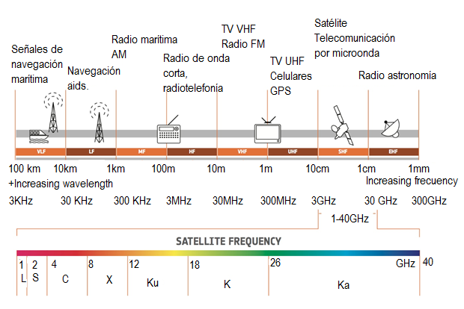

Slide 6
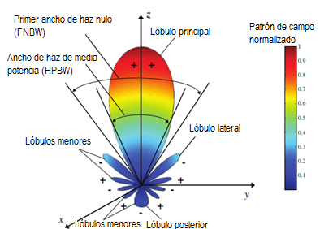
PARÁMETROS DE LAS ANTENAS
Intensidad de radiación
Es la capacidad de una antena para concentrar la energía radiada en determinadas direcciones del espacio.
Patrón de radiación
Se define como una representación gráfica de las propiedades de radiación de la antena.
El IEEE define a una antena como la parte de un sistema transmisor o receptor diseñada específicamente para radiar o recibir ondas electromagnéticas

Slide 7
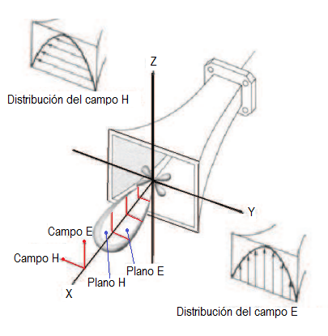
PARÁMETROS DE LAS ANTENAS
Las características de una antena se define en términos de su patrón en el plano E y en el plano H.
Ancho de haz
Parámetro asociado con el patrón de radiación de una antena. El ancho de haz más ampliamente usado es HPBW a -3dB, que es el intervalo angular en el cual la densidad de potencia radiada es igual a la mitad de la potencia máxima en la dirección de máxima radiación.

Slide 8
PARÁMETROS DE LAS ANTENAS
Directividad
La directividad de una antena está definida como la relación entre la intensidad de radiación en una dirección dada de la antena y la intensidad de radiación media en todas las direcciones.
Eficiencia
La eficiencia ($η$) puede ser definida como la relación entre la potencia radiada por una antena y la potencia entregada a la misma, y corresponde a un valor numérico entre 0 y 1.
Ganancia
La ganancia de una antena se define como la relación entre la densidad de potencia radiada en una dirección y la densidad de potencia que radiaría una antena isotrópica, a igualdad de distancias y potencias entregadas a la antena.
$$G\left(θ,ϕ\right)=ηD\left(θ,ϕ\right)$$

Slide 9
PARÁMETROS DE LAS ANTENAS
Regiones de Campo
Es el espacio que rodea a una antena y está subdividido en tres regiones:
Región reactiva de campo cercano: Es la región del campo que rodea inmediatamente a la antena. Se considera comúnmente existente a una distancia $R<0.62\sqrt{D^{3}/λ}$ de la superficie de una antena.
Región de radiación de campo cercano: El límite interno se toma como la distancia $R≥0.62\sqrt{D^{3}/λ}$ , y el límite externo es la distancia $R<2D^{2}/λ$.
Región de campo lejano: Se considera que existe región de campo lejano a distancias mayores que $2D^{2}/λ$ desde la antena.
NOTA: Las caraterísticas de las antenas solamente son válidas a distancias iguales o mayores de $2D^{2}/λ$, o región de campo lejano, ya que cuando las antenas están muy cerca los campos electromagnéticos no se comportan como ondas radiadas que se propagan en el espacio libre.

Slide 10
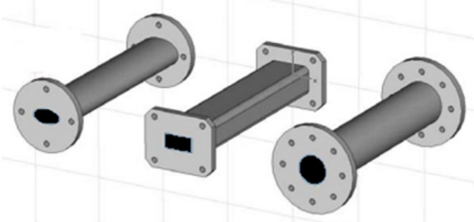
Guía de ondas
Una línea de transmisión se puede emplear para guiar energía electromagnética de un punto a otro (generador-carga). Una guía de ondas tiene el mismo fin, sin embargo posee algunas diferencias con una línea de trasmisión:
Línea de transmisión | Guía de ondas
Sólo puede tolerar ondas electromagnéticas transversales (TE). | Puede tolerar varias posibles configuraciones de campos.
Debido a las pérdidas dieléctricas, llegan a ser ineficientes a frecuencias de microondas (3-300GHz). | Se emplean a frecuencias de microondas para obtener mayor ancho de banda y menor atenuación de señal.
Opera en un rango que va desde el nivel de corriente directa ($f=0$) hasta muy altas frecuencias. | Opera por encima de una determinada frecuencia, llamada frecuencia de corte, actuando como filtro pasa alto.
Tipos de guías de onda (elíptica, rectangular circular).

Slide 11
Antenas de Bocina
El uso de antenas de abertura, o guías de onda, como elementos radiadores permiten alcanzar una directividad moderada.
Sin embargo presentan una desadaptación en la boca de la guía.
Para mejorar su directividad y adaptación es necesario aumentar sus dimensiones eléctricas, el aumento de dichas mediciones tiene que hacerse gradualmente, en forma de bocina.

Slide 12
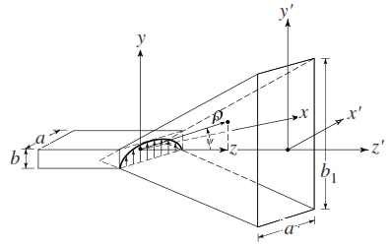
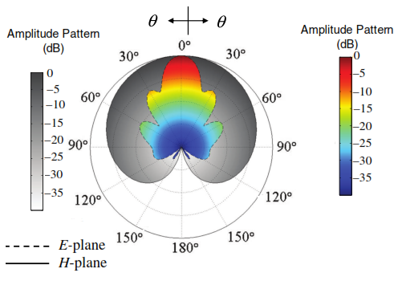
Antenas de Bocina
Bocina sectorial de plano E
Es aquella cuya abertura se ensancha en dirección del campo E.
La gráfica del patrón en el plano E es más estrecho que en el plano H debido las dimensiones de la bocina en esa dirección.

Slide 13
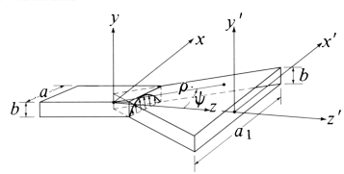
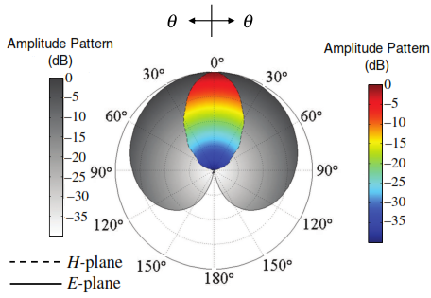
Antenas de Bocina
Bocina sectorial de plano H
Al aumentar las dimensiones de una guía de onda rectangular en dirección del campo H, mientras se mantiene las demás constantes, se forma una bocina sectorial de plano H.
Esta bocina muestra características de patrón estrecho en el plano H.

Slide 14
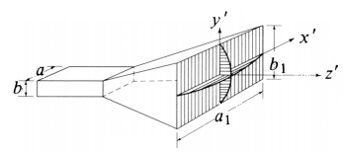
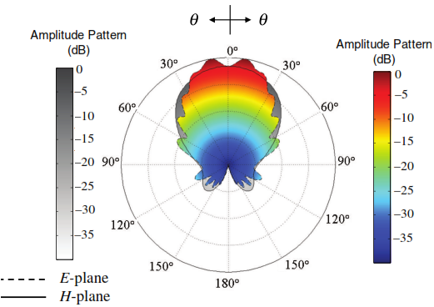
Antenas de Bocina
Bocina Piramidal
La antena de bocina más empleada es aquella que tiene una abertura de igual magnitud en ambas direcciones.
Su característica de radiación es una combinación de las bocinas sectoriales de plano E y H..

Slide 15
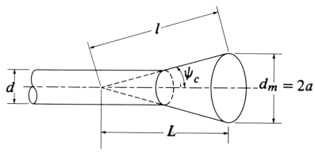
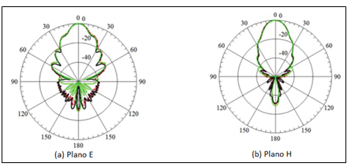
Antenas de Bocina
Bocina Cónica
Mientras una bocina piramidal o sectorial se alimenta por una guía de onda rectangular, la alimentación de una bocina cónica es generalmente una guía de onda circular.
En la Figura se muestran resultados del patrón de radiación de campo lejano en plano E y H, para el caso específico de una bocina cónica de banda X..

Slide 16
TECNOLOGÍA DE SIMULACIÓN POR COMPUTADORA- CST
CST Microwave Studio es un paquete de simulación electromagnética basada en técnica de integración finita (FIT).
S emplea el método de simulación transitorio ya que es un solucionador en dominio de tiempo, muy útil para simulaciones de banda ancha.
Al configurar una simulación en CST el primer paso es crear una representación en 3D de la estructura que se desea modelar.
Al modelar una antena se debe tomar en cuenta las propiedades de campo lejano o campo cercano de la antena.
El monitor de campo lejano calculará y graficará el patrón de radiación de la antena, esto es de mucha utilidad ya que en base a este parámetro se puede caracterizar a la antena en cuestión.

Slide 17
MODELACIÓN Y SIMULACIÓN DEL SISTEMA DE MICROONDA
Principios de modelado
Se asumió el material para el diseño de las antenas como un conductor eléctrico perfecto (PEC), con permitividad relativa $ε_{r}=1$, permeabilidad magnética relativa $μ_{r}=1$, y conductividad eléctrica $σ=∞$.
Las simulaciones se realizaron para el rango de frecuencia de 8-12GHz con pasos de 0.5GHz.
Para modelar la antena se utilizó el monitor de campo E y de campo lejano, además se empleó el solucionador transitorio con una precisión de -30 dB, es decir que la simulación termina cuando la energía electromagnética en el dominio computacional cae por debajo de este nivel.

Slide 18
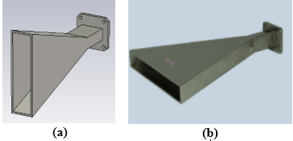
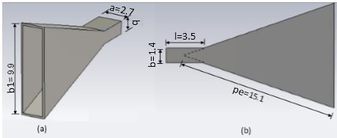
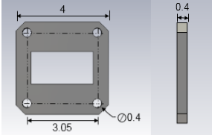
MODELACIÓN Y SIMULACIÓN DEL SISTEMA DE MICROONDA
Bocina sectorial de plano E
(a)modelada en CST y (b) proporcionada en el sistema MAT20.
Geometría de la bocina

Slide 19
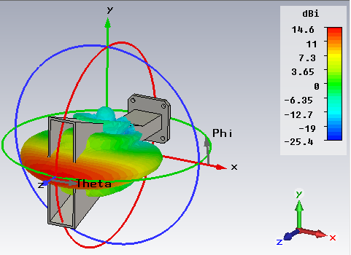
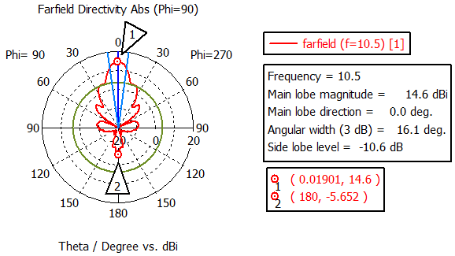
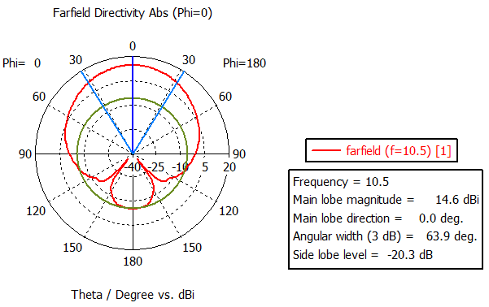
MODELACIÓN Y SIMULACIÓN DEL SISTEMA DE MICROONDA
Bocina sectorial de plano E
Patrón de radiación tridimensional.
Gráfica polar de patrón de radiación en plano E/ plano H

Slide 20
MODELACIÓN Y SIMULACIÓN DEL SISTEMA DE MICROONDA
Bocina sectorial de plano E
Gráfica de VSWR
Directividad
$$λ=\frac{c}{f}=\frac{3E8 [m/s]}{10.5E9[1/s]}=0.02857 [m]$$
$$B=\frac{b_{1}}{λ}\sqrt{\frac{50}{\frac{ρ_{e}}{λ}}}=\frac{0.099 [m]}{0.02857 [m]}\sqrt{\frac{50}{\frac{0.151[m]}{0.02857 [m]}}}$$
$$B=\left(3.4652\right)\left(3.075\right)=10.65$$

Slide 21
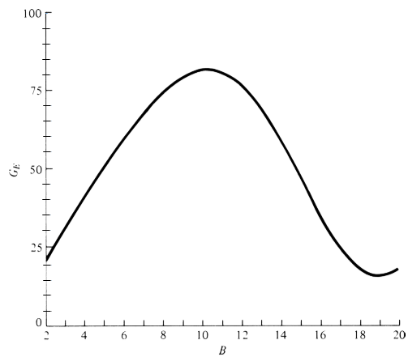
MODELACIÓN Y SIMULACIÓN DEL SISTEMA DE MICROONDA
Bocina sectorial de plano E
Para B=10.65, se obtiene un valor de $G_{E}=82$.
GE como una función de B
$$D_{E}=\frac{a}{λ}\frac{G_{E}}{\sqrt{\frac{50}{\frac{ρ_{e}}{λ}}}}=\frac{\left.0.027 [m\right]}{\left.0.02857 [m\right]}\frac{82}{3.075}$$
$$D_{E}=\left(0.94\right)\left(26.66\right)=25.19⇔14.01dB$$

Slide 22
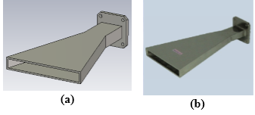
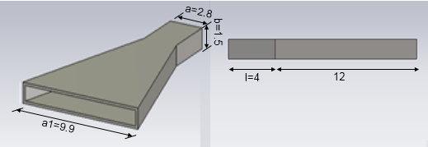
MODELACIÓN Y SIMULACIÓN DEL SISTEMA DE MICROONDA
Bocina sectorial de plano H
(a)modelada en CST y (b) proporcionada en el sistema MAT20.
Geometría de la bocina

Slide 23
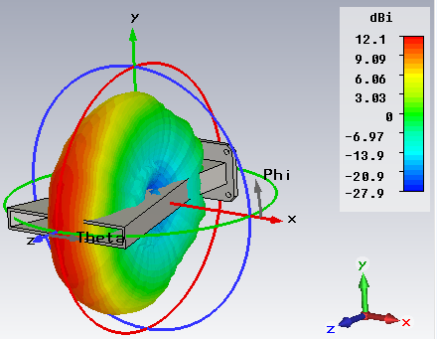
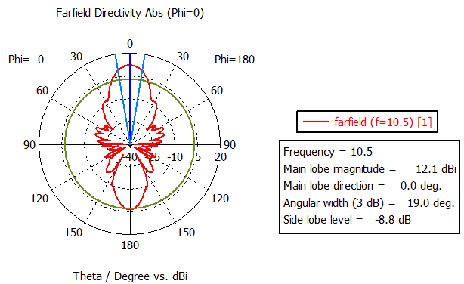
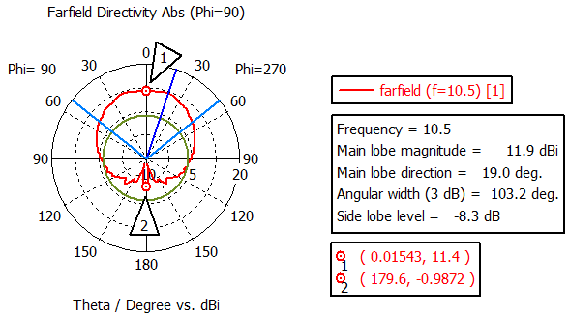
MODELACIÓN Y SIMULACIÓN DEL SISTEMA DE MICROONDA
Bocina sectorial de plano H
Patrón de radiación tridimensional.
Gráfica polar de patrón de radiación en plano H/ plano E

Slide 24
MODELACIÓN Y SIMULACIÓN DEL SISTEMA DE MICROONDA
Bocina sectorial de plano H
Gráfica de VSWR
Directividad
$$λ=\frac{c}{f}=\frac{3E8 [m/s]}{10.5E9[1/s]}=0.02857 [m]$$
$$A=\frac{a_{1}}{λ}\sqrt{\frac{50}{\frac{ρ_{h}}{λ}}}=\frac{0.099 [m]}{0.02857 [m]}\sqrt{\frac{50}{\frac{0.167[m]}{0.02857 [m]}}}$$
A$=\left(3.4652\right)\left(2.9247\right)=10.134$

Slide 25
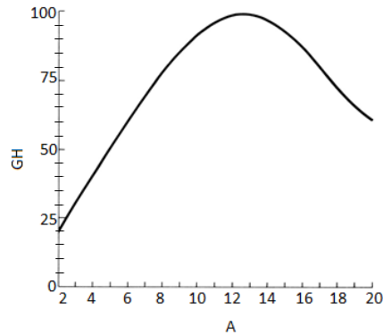
MODELACIÓN Y SIMULACIÓN DEL SISTEMA DE MICROONDA
Bocina sectorial de plano H
Para A=10.134, se obtiene un valor de $G_{H}=92.5$.
GH como una función de B
$$D_{H}=\frac{b}{λ}\frac{G_{H}}{\sqrt{\frac{50}{\frac{ρ_{h}}{λ}}}}=\frac{0.015 [m]}{0.02857 [m]}\frac{92.5}{2.9247}$$
$$D_{H}=\left(0.5250\right)\left(31.627\right)=16.60⟺12.2dB$$

Slide 26
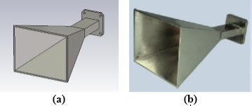
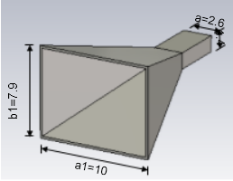
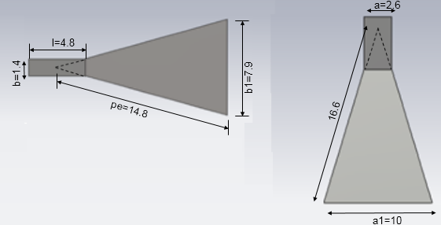
MODELACIÓN Y SIMULACIÓN DEL SISTEMA DE MICROONDA
Bocina Piramidal
(a)modelada en CST y (b) proporcionada en el sistema MAT20.
Geometría de la bocina

Slide 27
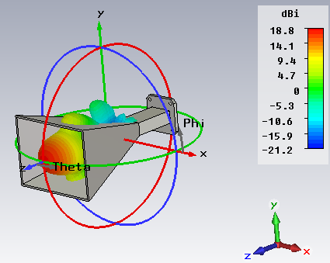
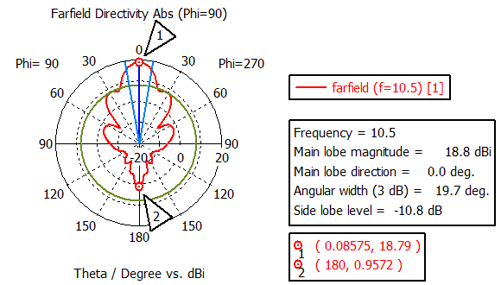
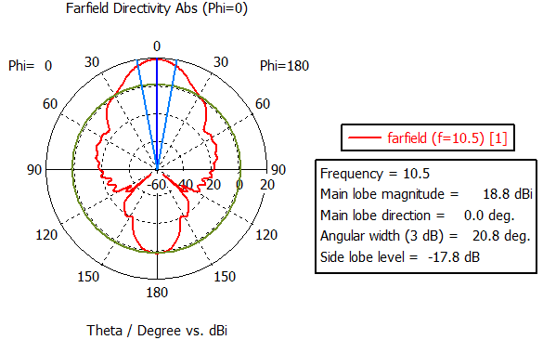
MODELACIÓN Y SIMULACIÓN DEL SISTEMA DE MICROONDA
Bocina Piramidal
Patrón de radiación tridimensional.
Gráfica polar de patrón de radiación en plano E/ plano H

Slide 28
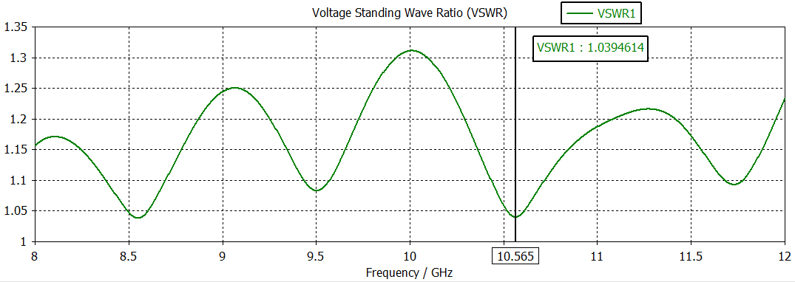
MODELACIÓN Y SIMULACIÓN DEL SISTEMA DE MICROONDA
Bocina Piramidal
Gráfica de VSWR
Directividad
$$λ=\frac{c}{f}=\frac{3E8 [m/s]}{10.5E9[1/s]}=0.02857 [m]$$
$$A=\frac{a_{1}}{λ}\sqrt{\frac{50}{\frac{ρ_{h}}{λ}}}=\frac{0.1 [m]}{0.02857 [m]}\sqrt{\frac{50}{\frac{0.164[m]}{0.02857 [m]}}}=10.329$$
$$B=\frac{b_{1}}{λ}\sqrt{\frac{50}{\frac{ρ_{e}}{λ}}}=\frac{\left.0.079 [m\right]}{\left.0.02857 [m\right]}\sqrt{\frac{50}{\frac{\left.0.148[m\right]}{\left.0.02857 [m\right]}}}=8.59$$

Slide 29
MODELACIÓN Y SIMULACIÓN DEL SISTEMA DE MICROONDA
Bocina Piramidal
Para el valor de A=10.3, se obtiene un valor de $G_{E}=77.5$
Para B=8.6, desde la Figura 23 se tiene un valor de $G_{H}=93$
GE como una función de B
GH como una función de B
$$D_{P}=\frac{{G_{E}G}_{H}}{10.1859\sqrt{\frac{50}{\frac{ρ_{e}}{λ}}}\sqrt{\frac{50}{\frac{ρ_{h}}{λ}}}}=\frac{\left(77.5)(93\right)}{\left.10.1859(3.106)(2.951\right)}$$
$$D_{P}=\frac{7207.5}{93.36}=77.19⟺18.8 dB$$

Slide 30
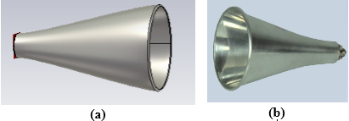
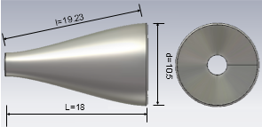
MODELACIÓN Y SIMULACIÓN DEL SISTEMA DE MICROONDA
Bocina Cónica
(a)modelada en CST y (b) proporcionada en el sistema MAT20.
Geometría de la bocina

Slide 31
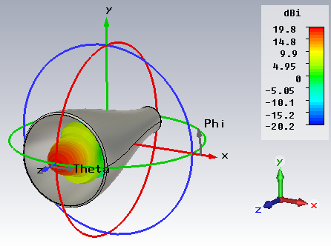
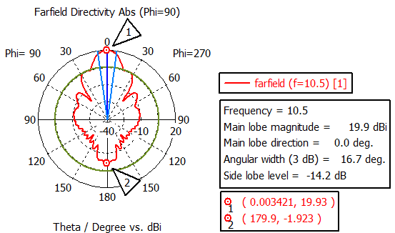
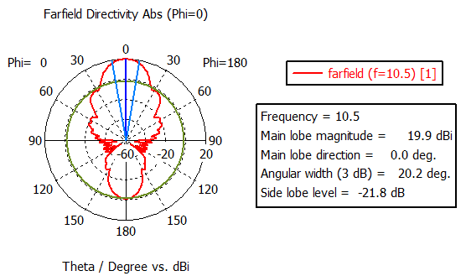
MODELACIÓN Y SIMULACIÓN DEL SISTEMA DE MICROONDA
Bocina Cónica
Patrón de radiación tridimensional.
Gráfica polar de patrón de radiación en plano E/ plano H

Slide 32
MODELACIÓN Y SIMULACIÓN DEL SISTEMA DE MICROONDA
Bocina Cónica
Gráfica de VSWR
Directividad
$$d_{m}≅\sqrt{3lλ}=\sqrt{3\left(0.1923\right)\left(0.02857\right)}≅0.128$$
$$s=\frac{d_{m}^{2}}{8λl}=\frac{{\left(0.128\right)}^{2}}{8\left(0.02857\right)\left(0.1923\right)}=0.375$$
$$L_{\left(s\right)}=0.7853−0.3976(0.375)+13.112{\left(0.375\right)}^{2}+3.901{\left(0.375\right)}^{3}$$
$$L_{\left(s\right)}=2.68$$

Slide 33
MODELACIÓN Y SIMULACIÓN DEL SISTEMA DE MICROONDA
Bocina Cónica
$$D_{c}=10\log_{10}{\left(\frac{C}{λ}\right)}^{2}−L\left(s\right)$$
$$D_{c}=10\log_{10}{\left(\frac{0.3298}{0.02857}\right)}^{2}−2.68$$
$$D_{c}⟺18.55 \left(dB\right)$$

Slide 34
MEDICIÓN DEL SISTEMA DE MICROONDAS Y ANÁLISIS DE ERRORES
Antenna Plot System
Unidad de Control de Pasos (SCU)
Sistema MAT20
Software
Hardware
El programa traza el diagrama de la potencia relativa en dB y da una indicación de la ganancia en dBi de las antenas medidas.
Proporciona un pulso de 10ms al alcanzar una posición en particular. Esta salida de pulsos se transmite al Trigger Stepper del receptor (Rx). Para cada impulso recibido desde el SCU, el Rx almacena la lectura instantánea de dBuV del receptor que luego se puede cargar a la PC desde el menú.

Slide 35
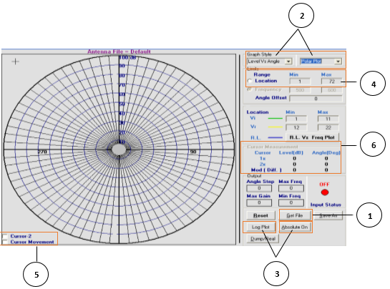
MEDICIÓN DEL SISTEMA DE MICROONDAS Y ANÁLISIS DE ERRORES
Antenna Plot System

Slide 36
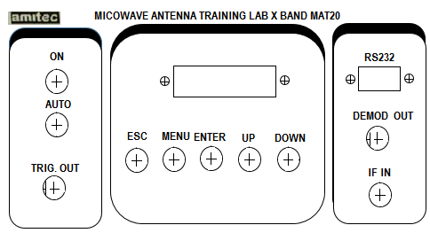
MEDICIÓN DEL SISTEMA DE MICROONDAS Y ANÁLISIS DE ERRORES
Unidad de Control de Pasos (SCU)

Slide 37
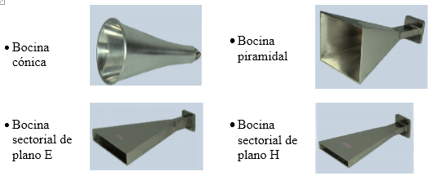
MEDICIÓN DEL SISTEMA DE MICROONDAS Y ANÁLISIS DE ERRORES
Dibujar el patrón de radiación de las antenas de bocina (sectorial de plano E, sectorial de plano H, piramidal y cónica) en los planos E y H, en gráfica polar.
Medir en ancho de haz (-3dB), relación frente espalda (RFE), directividad y ganancia de las antenas de bocina.
Medir la pérdida de retorno y VSWR empleando el acoplador direccional.
Objetivos
Equipos Empleados

Slide 38
MEDICIÓN DEL SISTEMA DE MICROONDAS Y ANÁLISIS DE ERRORES
Equipos Empleados

Slide 39
MEDICIÓN DEL SISTEMA DE MICROONDAS Y ANÁLISIS DE ERRORES
Principio de operación
Trazar un diagrama polar es medir y registrar la intensidad de la señal recibida en varias posiciones angulares.
Lla antena de referencia permanece fija y la antena de la estación receptora gira en sentido horario.
Se necesita de una señal RF y de un receptor.
La distancia mínima entre el transmisor y receptor es $2D^{2}/λ$.
La distancia mínima entre el transmisor y receptor es 2D^2/λ.
Como antena de referencia se empleó una bocina piramidal.
La salida RS-232 del receptor está conectada con el puerto DB9 de una PC.

Slide 40
MEDICIÓN DEL SISTEMA DE MICROONDAS Y ANÁLISIS DE ERRORES
Análisis de Frecuencia Intermedia (F.I.).
El equipo receptor DRO actúa como un dispositivo mezclador de frecuencia y es empleado para convertir una señal de muy alta frecuencia a una más baja denominada frecuencia intermedia.
Procedimiento

Slide 41
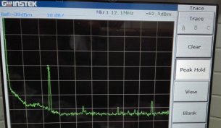
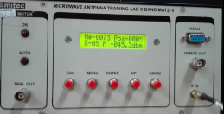
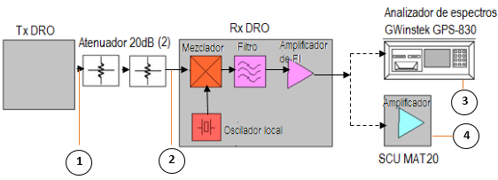
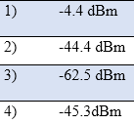
MEDICIÓN DEL SISTEMA DE MICROONDAS Y ANÁLISIS DE ERRORES
Análisis de Frecuencia Intermedia (F.I.).

Slide 42
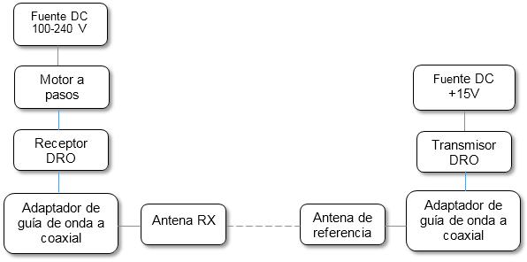
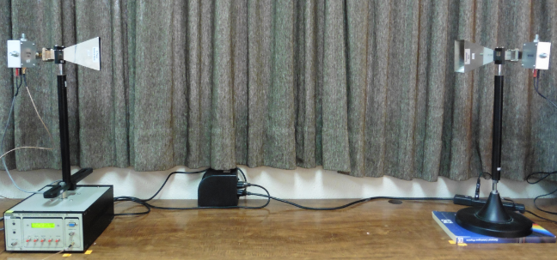
MEDICIÓN DEL SISTEMA DE MICROONDAS Y ANÁLISIS DE ERRORES
Medición del patrón de radiación.

Slide 43
MEDICIÓN DEL SISTEMA DE MICROONDAS Y ANÁLISIS DE ERRORES
Medición de ancho de haz (-3dB)
De los diagramas de patrón de radiación en plano E y H, se mide el ángulo donde la lectura es -3dB en cada lado del lóbulo principal. La diferencia entre estas posiciones angulares es el ancho de haz de la antena de bocina.
Medición de Relación Frente-Espalda
La Relación Frente-Espalda (RFE) es la habilidad de una antena direccional de concentrar su haz en una dirección específica. Su valor es la diferencia en dB de la dirección de máxima radiación y la dirección diametralmente opuesta.
Directividad de la antena
$$D=\frac{41000}{ancho de haz en pol. vertical∙ancho de haz en pol. horizontal}$$

Slide 44
MEDICIÓN DEL SISTEMA DE MICROONDAS Y ANÁLISIS DE ERRORES
Ganancia de la antena
$$G=\frac{\left.4πR[m\right]}{λ}∗{\left(\frac{\left.P_{r}[pW\right]}{\left.P_{t}[nW\right]}\right)}^{0.5}$$
P_{t}: -4.4dBm + 20dB (ganancia interna del SCU=15.6dBm o 36’307.800 nW.
Eficiencia de la antena
$$η=\frac{G}{D}$$
Medición de pérdida de retorno y VSWR

Slide 45
MEDICIÓN DEL SISTEMA DE MICROONDAS Y ANÁLISIS DE ERRORES
Medición de pérdida de retorno y VSWR
La pérdida de retorno (RL), o parámetro S₁₁ de una carga es la magnitud del coeficiente de reflexión $(Γ)$ expresado en dB
$$RL \left(dB\right)=P_{i}\left(dBm\right)− P_{r}\left(dBm\right)=S_{11}$$
$$L=−20log(Γ)$$
$$VSWR=\frac{1+|Γ|}{1−|Γ|}.$$

Slide 46
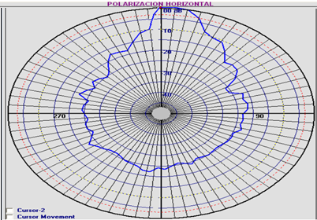
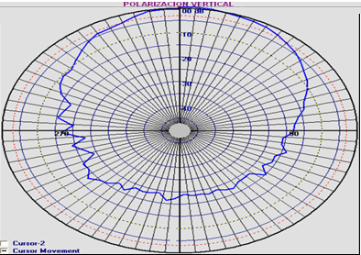
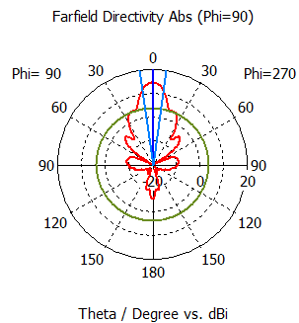
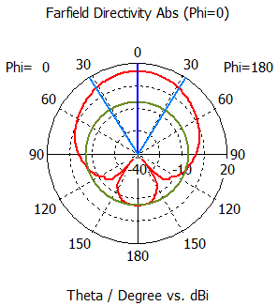
MEDICIÓN DEL SISTEMA DE MICROONDAS Y ANÁLISIS DE ERRORES
Resultados de mediciones de la antena de bocina sectorial de plano E.
Patrón de radiación en plano E/H medido
Patrón de radiación en plano E/H teórico/simulado
Se obtiene un patrón estable para el rango de operación (8 a 12 GHz, es evidente el alto grado de concordancia entre los patrones, demostrando así la validez de la medición de la antena.

Slide 47
MEDICIÓN DEL SISTEMA DE MICROONDAS Y ANÁLISIS DE ERRORES
Resultados de mediciones de la antena de bocina sectorial de plano E.
Ancho de haz a -3dB medidos.
Ancho de haz a -3dB simulados
Error porcentual
Datos simulados/datos proporcionados por fabricante
$$e\%=\frac{|valor teórico−valor experimental|}{valor teórico}∗100$$

Slide 48
MEDICIÓN DEL SISTEMA DE MICROONDAS Y ANÁLISIS DE ERRORES
Resultados de mediciones de la antena de bocina sectorial de plano E.
Relación Frente-Espalda medido
Relación Frente-Espalda simulado
Error porcentual

Slide 49
MEDICIÓN DEL SISTEMA DE MICROONDAS Y ANÁLISIS DE ERRORES
Resultados de mediciones de la antena de bocina sectorial de plano E.
Directividad medida
Directividad simulado
Directividad teórico
Error porcentual valor teórico/valor simulado
$$D=\frac{41000}{64°∙19°}=33.717$$
$$D⇔15.3dB$$
$$D=\frac{41000}{16.1°∙63.9°}=39.8$$
$$D⇔15.9 dB$$
$$D_{E}=25.19$$
$$D_{E}⇔14.01dB$$

Slide 50
MEDICIÓN DEL SISTEMA DE MICROONDAS Y ANÁLISIS DE ERRORES
Ganancia medida
Directividad simulado
Error porcentual
Eficiencia
Resultados de mediciones de la antena de bocina sectorial de plano E.
P_{r}= 69.4dBuV = 174.000 pW
$$G=\frac{4π1.05}{0.02857}∗{\left(\frac{174000}{36307800}\right)}^{0.5}=31.97$$
$$G⇔15.04 dB$$
Se observa un valor de 14.6 dB o 28.84 en la dirección de máxima radiación.
$$η=\frac{33.717}{31.97}=1.05$$

Slide 51
MEDICIÓN DEL SISTEMA DE MICROONDAS Y ANÁLISIS DE ERRORES
Pérdida de retorno y VSWR medido
Pérdida de retorno y VSWR simulado
Error porcentual
Resultados de mediciones de la antena de bocina sectorial de plano E.

Slide 52
MEDICIÓN DEL SISTEMA DE MICROONDAS Y ANÁLISIS DE ERRORES
Resultados de mediciones de la antena de bocina sectorial de plano H.
Patrón de radiación en plano E/H medido
Patrón de radiación en plano E/H teórico/simulado
Se obtiene un patrón estable para el rango de operación (8 a 12 GHz, es evidente el alto grado de concordancia entre los patrones, demostrando así la validez de la medición de la antena.

Slide 53
MEDICIÓN DEL SISTEMA DE MICROONDAS Y ANÁLISIS DE ERRORES
Resultados de mediciones de la antena de bocina sectorial de plano H.
Ancho de haz a -3dB medidos.
Ancho de haz a -3dB simulados
Error porcentual Datos simulados/datos proporcionados por fabricante

Slide 54
MEDICIÓN DEL SISTEMA DE MICROONDAS Y ANÁLISIS DE ERRORES
Resultados de mediciones de la antena de bocina sectorial de plano H.
Relación Frente-Espalda medido
Relación Frente-Espalda simulado
Error porcentual

Slide 55
MEDICIÓN DEL SISTEMA DE MICROONDAS Y ANÁLISIS DE ERRORES
Resultados de mediciones de la antena de bocina sectorial de plano H.
Directividad medida
Directividad simulado
Directividad teórico
Error porcentual valor teórico/valor simulado
$$D=\frac{41000}{23°∙96°}=18,5$$
$$D⟺12.68 dB$$
$$D=\frac{41000}{103.2°∙19°}=20.9$$
$$D⇔13.4 dB$$
$$D_{H}=16.60$$
$$D_{H}⟺12.2dB$$

Slide 56
MEDICIÓN DEL SISTEMA DE MICROONDAS Y ANÁLISIS DE ERRORES
Ganancia medida
Directividad simulado
Error porcentual
Eficiencia
Resultados de mediciones de la antena de bocina sectorial de plano H.
P_{r}= 67.0 dBuV=99900pW
$$G=G=\frac{4π1.05}{0.02857}∗{\left(\frac{99900}{36307800}\right)}^{0.5}=24.22$$
$$G⇔13.84 dB$$
Se observa un valor de 12.1 dB o 16.2 en la dirección de máxima radiación.
$$η=\frac{18.56}{24.22}=0.766$$

Slide 57
MEDICIÓN DEL SISTEMA DE MICROONDAS Y ANÁLISIS DE ERRORES
Pérdida de retorno y VSWR medido
Pérdida de retorno y VSWR simulado
Error porcentual
Resultados de mediciones de la antena de bocina sectorial de plano H.

Slide 58
MEDICIÓN DEL SISTEMA DE MICROONDAS Y ANÁLISIS DE ERRORES
Resultados de mediciones de la antena de bocina piramidal.
Patrón de radiación en plano E/H medido
Patrón de radiación en plano E/H teórico/simulado
Se obtiene un patrón estable para el rango de operación (8 a 12 GHz, es evidente el alto grado de concordancia entre los patrones, demostrando así la validez de la medición de la antena.

Slide 59
MEDICIÓN DEL SISTEMA DE MICROONDAS Y ANÁLISIS DE ERRORES
Resultados de mediciones de la antena de bocina piramidal.
Ancho de haz a -3dB medidos.
Ancho de haz a -3dB simulados
Error porcentual
Datos simulados/datos proporcionados por fabricante

Slide 60
MEDICIÓN DEL SISTEMA DE MICROONDAS Y ANÁLISIS DE ERRORES
Resultados de mediciones de la antena de bocina piramidal.
Relación Frente-Espalda medido
Relación Frente-Espalda simulado
Error porcentual

Slide 61
MEDICIÓN DEL SISTEMA DE MICROONDAS Y ANÁLISIS DE ERRORES
Resultados de mediciones de la antena de bocina piramidal.
Directividad medida
Directividad simulado
Directividad teórico
Error porcentual valor teórico/valor simulado
$$D=\frac{41000}{19°∙25°}=86.31$$
$$D⟺19.36 dB$$
$$D=\frac{41000}{19.7°∙20.8°}=100$$
$$D⇔20 dB$$
$$D_{P}=77.19$$
$$D_{P}⟺18.8 dB$$

Slide 62
MEDICIÓN DEL SISTEMA DE MICROONDAS Y ANÁLISIS DE ERRORES
Ganancia medida
Directividad simulado
Error porcentual
Eficiencia
Resultados de mediciones de la antena de bocina piramidal.
P_{r}= 78.3dBuV=1’300.000 pW.
$$G=\frac{4π1.05}{0.02857}∗{\left(\frac{1300000}{36307800}\right)}^{0.5}=87.38$$
$$G⇔19.41 dB$$
Se observa un valor de 14.6 dB o 28.84 en la dirección de máxima radiación.
$$η=\frac{87.83}{86.31}=1.01$$

Slide 63
MEDICIÓN DEL SISTEMA DE MICROONDAS Y ANÁLISIS DE ERRORES
Pérdida de retorno y VSWR medido
Pérdida de retorno y VSWR simulado
Error porcentual
Resultados de mediciones de la antena de bocina piramidal.

Slide 64
MEDICIÓN DEL SISTEMA DE MICROONDAS Y ANÁLISIS DE ERRORES
Resultados de mediciones de la antena de bocina cónica.
Patrón de radiación en plano E/H medido
Patrón de radiación en plano E/H teórico/simulado
Se obtiene un patrón estable para el rango de operación (8 a 12 GHz, es evidente el alto grado de concordancia entre los patrones, demostrando así la validez de la medición de la antena.

Slide 65
MEDICIÓN DEL SISTEMA DE MICROONDAS Y ANÁLISIS DE ERRORES
Resultados de mediciones de la antena de bocina cónica.
Ancho de haz a -3dB medidos.
Ancho de haz a -3dB simulados
Error porcentual
Datos simulados/datos proporcionados por fabricante

Slide 66
MEDICIÓN DEL SISTEMA DE MICROONDAS Y ANÁLISIS DE ERRORES
Resultados de mediciones de la antena de bocina cónica.
Relación Frente-Espalda medido
Relación Frente-Espalda simulado
Error porcentual

Slide 67
MEDICIÓN DEL SISTEMA DE MICROONDAS Y ANÁLISIS DE ERRORES
Resultados de mediciones de la antena de bocina cónica.
Directividad medida
Directividad teórico
Error porcentual
$$D=\frac{41000}{21°∙16°}=122.02$$
$$D⟺20.86 dB$$
$$D_{c}=71.61$$
$$D_{c}⟺18.55 \left(dB\right)$$

Slide 68
MEDICIÓN DEL SISTEMA DE MICROONDAS Y ANÁLISIS DE ERRORES
Ganancia medida
Directividad simulado
Error porcentual
Eficiencia
Resultados de mediciones de la antena de bocina cónica.
P_{r}= 55.5dBuV=7000 pW.
$$G=\frac{4π1.5}{0.02857}∗{\left(\frac{7000}{36307800}\right)}^{0.5}=91.6$$
$$G⟺19.61 dB$$
Se observa un valor de 19.9 dB o 97.72 en la dirección de máxima radiación.
$$η=\frac{91.6}{122.02}=0.75$$

Slide 69
MEDICIÓN DEL SISTEMA DE MICROONDAS Y ANÁLISIS DE ERRORES
Pérdida de retorno y VSWR medido
Pérdida de retorno y VSWR simulado
Error porcentual
Resultados de mediciones de la antena de bocina cónica

Slide 70
MEDICIÓN Y CÁLCULO DEL PRESUPUETO DE RADIOENLACE
Diagrama de implementación
Elementos considerados
Resultados de mediciones de la antena de bocina cónica
$$\left.P_{r}\left(dBm\right)=P_{t}\left(dBm\right)−At \left(dB\right)+ G_{t}\left(dBi\right)−L_{bf}(dB)+G_{r}\left(dBi\right)−Ar(dB\right)$$
$$\left.L_{bf}=92.45+20\log_{10}f\left(GHz\right)+20\log_{10}d(Km\right)$$

Slide 71
MEDICIÓN Y CÁLCULO DEL PRESUPUETO DE RADIOENLACE
Donde:
$P_{t}$: -4.4 dBm
At: Se considera una atenuación de 0.5 dB debido al adaptador de guía de onda a coaxial
Gt: 16dB para la bocina piramidal empleada como antena transmisora.
Lbf: Pérdida en el espacio libre. A una distancia de 1.5m y una frecuencia de 10.5 GHz se tiene una Lbf de 56.4 dB.
Gr: Ganancia de la antena receptora.
Ar: Como bajada de antena se empleó el cable de teflón RG-174 de 1m de largo cuya atenuación es de 210 dB por cada 100m. Es decir se tiene una atenuación por cable de 2.1 dB y una atenuación de 0.5dB debido al adaptador de guía de onda a coaxial.

Slide 72
MEDICIÓN Y CÁLCULO DEL PRESUPUETO DE RADIOENLACE
Presupuesto de radioenlace empleando una bocina piramidal.
Valor medido en analizador de espectros: -32.8dBm
Valor calculado :
$$P_{r}\left(dBm\right)=−4.4\left(dBm\right)−0.5 \left(dB\right)+ 16\left(dBi\right)−56.4\left(dB\right)+16\left(dBi\right)−2.6\left(dB\right)$$
$$P_{r}=−31.9dBm$$
Presupuesto de radioenlace empleando una bocina sectorial de plano E.
Valor medido en analizador de espectros: -33.3dBm
Valor calculado, con una Gr de 13dBi:
$$P_{r}\left(dBm\right)=−4.4\left(dBm\right)−0.5 \left(dB\right)+ 16\left(dBi\right)−56.4\left(dB\right)+13\left(dBi\right)−2.6\left(dB\right)$$
$$P_{r}=−34.9dBm$$

Slide 73
MEDICIÓN Y CÁLCULO DEL PRESUPUETO DE RADIOENLACE
Presupuesto de radioenlace empleando una bocina sectorial de plano H.
Valor medido en analizador de espectros: -39.2dBm
Valor calculado, con una Gr de 10dBi:
$$P_{r}\left(dBm\right)=−4.4\left(dBm\right)−0.5 \left(dB\right)+ 16\left(dBi\right)−56.4\left(dB\right)+10\left(dBi\right)−2.6\left(dB\right)$$
$$P_{r}=−37.9dBm$$
Presupuesto de radioenlace empleando una bocina cónica.
Valor medido en analizador de espectros: -44.8 dBm
Valor calculado, con una Gr de 10dBi:
$$P_{r}\left(dBm\right)=−4.4\left(dBm\right)−0.5 \left(dB\right)+ 16\left(dBi\right)−56.4\left(dB\right)+10\left(dBi\right)−2.6\left(dB\right)$$
$$P_{r}=−37.9dBm$$

Slide 74
Conclusiones
Las antenas de bocina estudiadas en el presente trabajo de investigación, cumplen las características de patrón de radiación estable, ancho de haz de media potencia, RFE, directividad, ganancia, y VSWR para el rango de frecuencia de 8-12 GHz, establecidas de manera teórica y según datos proporcionados por el fabricante.
La elección de una adecuada herramienta de simulación por computadora, depende de factores como: la optimización en cuanto al consumo de recursos computacionales, la velocidad de simulación, la precisión de resultados y la técnica numérica en la que basan su funcionamiento.
La antena se modeló en el software CST Microwave Studio, considerando componentes PEC, además en cada antena se aprovechó la simetría en el plano H para simular la mitad de la estructura, generando ahorro de recursos computacionales y en el tiempo de simulación.
Las antenas de bocina necesitan de un acoplador de guía de onda a coaxial para ser alimentadas, dicho acople genera imprecisión de construcción. Estas imprecisiones tienen un comportamiento capacitivo produciendo resonancias parásitas en el rango de los GHz, provocando alteraciones en los valores de la frecuencia de resonancia.
A pesar de la amplia gama de aplicaciones, las características de radiación de las antenas de bocina cónica no han recibido el mismo estudio a profundidad que el resto de antenas de bocina, por este motivo los datos medidos fueron comparados en referencia a varios artículos donde se trabaja en banda de frecuencia “X”.

Slide 75
Conclusiones
Se comprobó de manera experimental que el receptor DRO trabaja en una frecuencia intermedia de 12.1 Mhz, y que además el SCU posee internamente un amplificador de aproximadamente 20dB.
Las caraterísticas de las antenas solamente son válidas a distancias iguales o mayores de $2D^{2}/λ$, o región de campo lejano, ya que cuando las antenas estan muy cerca los campos electromagnéticos no se comportan como ondas radiadas que se propagan en el espacio libre.
Debe existir continuidad en la unión de la guía de onda a coaxial y la antena de bocina, es decir sus aberturas deben conectarse de manera que queden acopladas entre sí.
Si la sonda dentro de la guía de ondas al adaptador coaxial está polarizada verticalmente, se dice que está en plano de elevación o plano H. Del mismo modo, si la sonda dentro de la guía de ondas al adaptador coaxial está polarizada horizontalmente, se dice que está en el plano azimutal o en el plano E.
Para trazar el diagrama polar de la estación receptora, la antena de la estación transmisora (antena de referencia) permanece fija y la antena de la estación receptora gira sobre su propio eje.
Para la gráfica del patrón de radiación se empleó el sistema polar lineal, la ventaja de este tipo de gráfica es que los lóbulos con picos menores de 15dB debajo del lóbulo principal se suprimen mejorando así las características de las antenas de alta directividad.

Slide 76
recomendaciones
Es recomendable tener en cuenta las características principales de las antenas a estudiar, detalladas en la especificación del fabricante, ya que este será nuestra referencia al momento de analizar los resultados obtenidos experimentalmente.
Se recomienda trabajar previamente con el sistema MAT20 de baja frecuencia, y de esta manera familiarizarse con el uso de los equipos de medición y el software proporcionado, ya que los elementos que trabajan en banda “X”, especialmente los mezcladores DRO son muy sensibles y deben manejarse con cuidado.
Se recomienda emplear una fuente de alimentación en buen estado, ya que influye directamente en el funcionamiento del transmisor DRO y la potencia que este proporciona.
Se recomienda emplear el cable de teflón propio del sistema MAT20 de alta frecuencia, pues el uso de un cable diferente puede añadir pérdidas en nuestro sistema.
Se recomienda manipular con cuidado el cable de bajada de antena, debido a que uso inadecuado puede cambiar las características mecánicas del cable.
Los conectores SMA son generalmente empleados en alta frecuencia y se consideran componentes de precisión, por esto se recomienda girar la manga exterior para ajustar el conector, dejando el resto del cable estacionario, caso contrario es posible que este se rompa.

Slide 77
recomendaciones
Se recomienda graficar el patrón de radiación de cada antena varias veces para obtener un resultado confiable.
Es recomendable evitar movimientos innecesarios mientras se toman las lecturas en el SCU ya que pude provocar alteraciones en la gráfica del patrón de radiación.
Al trabajar en alta frecuencia, en este caso a 10.5GHz, se recomienda calibrar y alinear previamente todos los elementos antes de encender el equipo Tx, para evitar radiaciones en nuestro cuerpo y principalmente en los ojos.

Slide 78
MUCHAS GRACIAS POR SU ATENCIÓN

